Slide 1
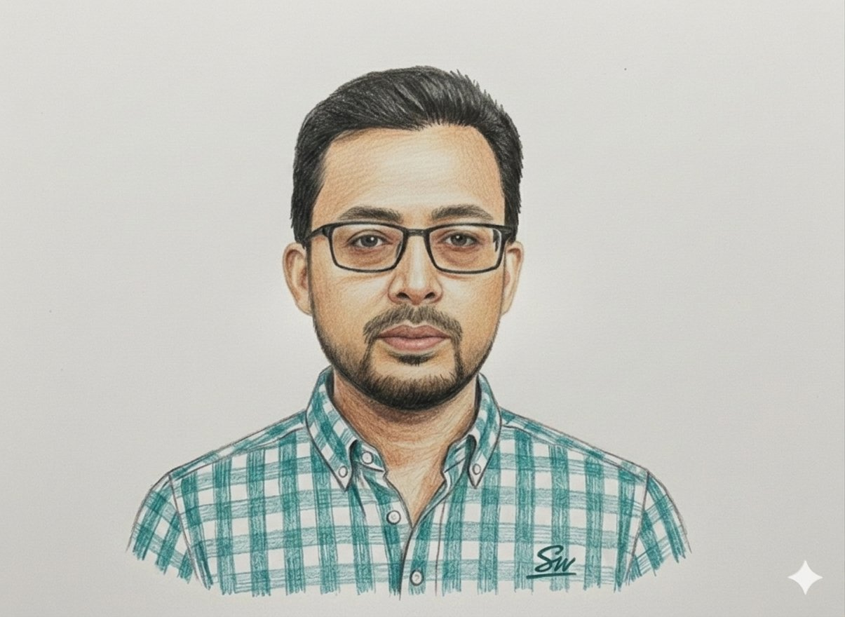
৬৫ নং ছনপাড়া সরকারি প্রাথমিক বিদ্যালয়, আড়াইহাজার, নারায়ণগঞ্জ
তামজীদ আহম্মদ
সহকারী শিক্ষক
বিষয়: ইসলাম শিক্ষা | শ্রেণি: পঞ্চম

Slide 2
আজকের পাঠ পরিকল্পনা
১
হজ
হজের ফরজ ও ওয়াজিব কাজসমূহ, ইহরাম এবং তালবিয়াহ
২
কুরবানি
কুরবানির পরিচয়, ইতিহাস, নিয়ম ও গুরুত্ব
৩
পবিত্র কুরআন তিলাওয়াত
তাজবিদ, মাখরাজ, গুন্নাহ, ইকলাব, ইদগাম, ইযহার, ইখফা
৪
সূরা আল-কাওসার
আরবি পাঠ, উচ্চারণ, অর্থ ও তাৎপর্য

Slide 3
হজ
হজের কাজসমূহ
হজের ফরজ কাজ (৩টি)
হজের ওয়াজিব কাজ (৬টি)
১. ইহরাম বাঁধা
২. জিলহজ মাসের ৯ তারিখে আরাফাত ময়দানে অবস্থান করা
৩. তাওয়াফে জিয়ারত (১০ জিলহজ কুরবানি ও মাথা মুণ্ডনের পর থেকে ১২ জিলহজ সূর্যাস্ত পর্যন্ত পবিত্র কাবা শরিফ ৭ বার প্রদক্ষিণ করা)
১. মুজদালিফায় অবস্থান করা
২. শয়তানের উদ্দেশ্যে কংকর নিক্ষেপ করা
৩. কুরবানির পর মাথা কামানো বা চুল কেটে ছোটো করা
৪. সাফা ও মারওয়া পাহাড়দ্বয়ের মাঝে সা'য়ী করা
৫. বিদায়ী তাওয়াফ করা (মক্কার বাইরের লোকদের জন্য)
৬. কুরবানি করা (উমরাসহ হজের ক্ষেত্রে)
হজ ইসলামের পঞ্চম স্তম্ভ — প্রতিটি সামর্থ্যবান মুসলিমের জন্য জীবনে একবার হজ ফরজ।

Slide 4
ইহরাম ও তালবিয়াহ
ইহরাম অবস্থায় নিষিদ্ধ
ইহরাম কী?
হজ ও উমরার প্রথম ফরজ কাজ হলো ইহরাম বাঁধা। মিকাত বা নির্ধারিত স্থানগুলো অতিক্রম করার পূর্বে ইহরাম বাঁধতে হয়। 'ইহরাম' শব্দটি আরবি হারাম শব্দ থেকে এসেছে, যার অর্থ হলো কোনো জিনিসকে নিজের ওপর হারাম (নিষিদ্ধ) করে নেওয়া। ইহরামে বাঁধতে পুরুষদের সেলাইবিহীন দুই টুকরো সাদা কাপড় আর নারীদের শালীন পোশাক পরিধান করতে হয়।
চুল, নখ ও গোঁফ কাটা
সুগন্ধি ব্যবহার
সেলাই করা পোশাক পরা (পুরুষ)
প্রাণীহত্যা
স্বামী-স্ত্রী মিলন
তালবিয়াহ
তালবিয়াহ | উচ্চারণ | অর্থ
لَبَّيْكَ اللَّهُمَّ لَبَّيْكَ | লাব্বাইক, আল্লাহুম্মা লাব্বাইক | আমি হাজির, হে আল্লাহ! আমি হাজির।
لَبَّيْكَ لَا شَرِيكَ لَكَ لَبَّيْكَ | লাব্বাইকা লা শারিকা লাকা লাব্বাইক | আপনার কোনো শরিক নেই, আমি হাজির।
إِنَّ الْحَمْدَ وَالنِّعْمَةَ لَكَ وَالْمُلْكَ | ইন্নাল হামদা ওয়ান নি'মাতা লাকা ওয়াল মুলক | নিশ্চয়ই সকল প্রশংসা, নিয়ামত ও রাজত্ব আপনার।
لَا شَرِيكَ لَكَ | লা শারিকা লাকা | আপনার কোনো শরিক নেই।

Slide 5
হজের ধর্মীয় ও সামাজিক গুরুত্ব
১
আল্লাহর নিকটবর্তী হওয়া
২
বিশ্বভ্রাতৃত্ব তৈরি
হজ পালনের মাধ্যমে মহান আল্লাহর সন্তুষ্টি অর্জিত হয়। হজ আদায়কারী নবজাতক শিশুর মতো নিষ্পাপ হয়ে যান।
হজ বিশ্ব মুসলিমদের মহাসম্মেলন। প্রতিবছর বিশ্বের নানা প্রান্ত থেকে লক্ষ লক্ষ মুসলমান হজ পালনের জন্য একসাথে আসেন।
৩
সাম্য ও ঐক্যের শিক্ষা
৪
পারস্পরিক সম্প্রীতি
হজ ধনী-গরিব, রাজা-প্রজা, মালিক-ভৃত্য সকলকে একই উদ্দেশ্যে মহান প্রভুর দরবারে উপস্থিত করে এবং সাম্যের শিক্ষা দেয়।
হজের মাধ্যমে মেলা, পারস্পরিক সম্প্রীতি ও শুভেচ্ছাবোধের শিক্ষা পাওয়া যায়। বিশ্বজনীন ভ্রাতৃত্ববোধ উদ্বুদ্ধ হয়।

Slide 6
কুরবানি
কুরবানির পরিচয়
ইসলামে কুরবানি একটি গুরুত্বপূর্ণ ইবাদত। আরবি 'কুরবুন' বা 'কুরবান' শব্দটি ফারসিতে 'কুরবানি' শব্দ হিসেবে ব্যবহৃত হয়েছে। ঈদুল আযহার সময় এই ইবাদত করতে হয়। কুরবানির অর্থ 'উৎসর্গ করা'। অর্থাৎ মহান আল্লাহর সন্তুষ্টি ও নৈকট্যলাভের জন্য নির্দিষ্ট শ্রেণির পশু তার নামে জবেহ করে কুরবানি দেওয়া।
কুরবানির নিয়মাবলি
কুরবানির তাৎপর্য
সময়: ঈদুল আযহার দিন এবং এর পরের দুই দিন (১০, ১১ ও ১২ জিলহজ)
নির্দিষ্ট পশু: উট, গরু, মহিষ, ছাগল, ভেড়া এবং দুম্বা
পশুর বয়স: নির্দিষ্ট বয়স হতে হবে এবং পশু সুস্থ ও নিখুঁত হতে হবে
সঠিক নিয়ত করে 'বিসমিল্লাহি আল্লাহু আকবার' বলে জবাই করতে হবে
গোশত তিন ভাগে ভাগ: নিজের পরিবার, আত্মীয়স্বজন ও গরিব-মিসকিন
১
মহান আল্লাহর প্রতি আনুগত্য প্রদর্শন
২
আত্মার পরিশুদ্ধি ও লোভ-অহংকার দূর হওয়া
৩
ত্যাগের মানসিকতা গড়ে ওঠা
৪
সমাজের প্রতি দায়িত্ববোধ ও গরিব মানুষের উপকার

Slide 7
পবিত্র কুরআন তিলাওয়াত ও তাজবিদ
কুরআন তিলাওয়াতের গুরুত্ব
পবিত্র কুরআন মহান আল্লাহর বাণী। এই গ্রন্থ শুদ্ধভাবে পড়া ও বোঝা প্রত্যেক মুসলমানের জন্য অপরিহার্য। বিশুদ্ধভাবে কুরআন পাঠ না করলে অর্থের পরিবর্তন হতে পারে। তাজবিদের নিয়মাবলি অনুসারে সঠিকভাবে ও সুরেলা কণ্ঠে কুরআন তিলাওয়াত করতে হবে।
তাজবিদ (تَجْوِيدٌ) — আরবি শব্দ, অর্থ 'সুন্দর করা'
মাখরাজ
গুন্নাহ
ইকলাব
আরবি হরফের উচ্চারণস্থান। প্রতিটি হরফ মুখের নির্দিষ্ট স্থান থেকে উচ্চারিত হয়।
নির্দিষ্ট কিছু আরবি বর্ণ নাকের মাধ্যমে উচ্চারণ করা হয়। মিম (م) ও নুন (ن) গুন্নাহর হরফ।
নুন সাকিন বা তানবিনের পর বা (ب) হরফ আসলে নুনকে মিম (م) দ্বারা পরিবর্তন করে পড়া।
ইদগাম
ইযহার
ইখফা
নুন সাকিন বা তানবিনের পর ইদগামের হরফ আসলে মিলিয়ে পড়া হয়। দুই প্রকার: বা-গুন্নাহ ও বেলা-গুন্নাহ।
নুন সাকিন ও তানবিনের পর ইযহারের ৬টি হরফ আসলে স্পষ্ট করে পড়া হয়।
ইখফার ১৫টি হরফের যেকোনো একটি আসলে নুন সাকিন বা তানবিনকে লুকিয়ে গুন্নাহর সাথে পড়তে হয়।

Slide 8
মাখরাজ — আরবি হরফের উচ্চারণস্থান
আরবি ২৯টি হরফ সর্বমোট ১৭টি মাখরাজ থেকে উচ্চারিত হয়। এই ১৭টি মাখরাজ মুখের ৫টি খানে অবস্থিত:
১. মুখের খালি জায়গা (জাওফ)
আলিফ (ا), ওয়াও (و), ইয়া (ي)
২. কণ্ঠনালি (হলক)
হামজা (ء), হা (ه), আইন (ع), হা (ح), গাইন (غ), খা (خ)
৩. জিভা (লিসান)
কাফ (ق), কাফ (ك), জিম (ج), শিন (ش), ইয়া (ي), দোয়াদ (ض), লাম (ل), নুন (ن), রা (ر), তা (ط), দাল (د), তা (ت) ইত্যাদি
৪. নিচের ঠোঁটে পেট থেকে
ফা (ف)
৫. দুই ঠোঁট (শাফতাইন)
বা (ب), মিম (م), ওয়াও (و)

Slide 9
সূরা আল-কাওসার
بِسْمِ اللهِ الرَّحْمَنِ الرَّحِيمِ
সূরা আল-কাওসার | উচ্চারণ | অর্থ
إِنَّا أَعْطَيْنَاكَ الْكَوْثَرَ | ১. ইন্না আ'তাইনা কাল-কাওছার। | ১. নিশ্চয়ই আমি তোমাকে কাওছার দান করেছি।
فَصَلِّ لِرَبِّكَ وَانْحَرْ | ২. ফাসাল্লি লিরাব্বিকা ওয়ানহার। | ২. সুতরাং তোমার প্রতিপালকের উদ্দেশ্যে সালাত আদায় করো এবং কুরবানি করো।
إِنَّ شَانِئَكَ هُوَ الْأَبْتَرُ | ৩. ইন্না শানিয়াকা হুয়াল আবতার। | ৩. নিশ্চয়ই তোমার প্রতি বিদ্বেষ পোষণকারীই নির্বংশ।
সূরা আল-কাওসারের তাৎপর্য
সূরা আল-কাওসার পবিত্র কুরআনের ১০৮-তম সূরা। এটি কুরআনের সবচেয়ে ছোট সূরা — মাত্র ৩টি আয়াত। সূরাটি মক্কায় অবতীর্ণ হয়। 'কাওসার' অর্থ 'অফুরন্ত কল্যাণ'। এই সূরা থেকে 'হাউজে কাওসার' সম্পর্কে জানা যায়, যা কিয়ামতের দিন মহানবি (স.)-কে প্রদান করা হবে।

Slide 10
অনুশীলনী — সঠিক উত্তরে টিক (✓) দাও
(ক) কোনটি হজের ফরজ?
(খ) তাওহিদ বলতে কী বোঝায়?
1. কুরবানি করা
1. ফেরেশতাদের ওপর বিশ্বাস
2. ইহরাম বাঁধা ✓
2. আল্লাহর একত্ববাদে বিশ্বাস ✓
3. মাথা কামানো
3. রাসুল (স.)-এর ওপর বিশ্বাস
4. সাঈ করা
4. পরকালে বিশ্বাস
(গ) সালাতের ওয়াজিব কয়টি?
(ঘ) হামজা (ء) কোথা থেকে উচ্চারিত হয়?
1. ১২টি
1. জিভার অগ্রভাগ থেকে
2. ১৩টি
2. জিভার মধ্যভাগ থেকে
3. ১৪টি ✓
3. কণ্ঠনালির শুরু থেকে ✓
4. ১৫টি
4. কণ্ঠনালির শেষভাগ থেকে

Slide 11
পাঠের সারসংক্ষেপ
1
হজ ইসলামের পঞ্চম স্তম্ভ — ফরজ (৩টি) ও ওয়াজিব (৬টি) কাজের মাধ্যমে পালন করতে হয়।
2
ইহরাম বাঁধা হজের প্রথম ফরজ কাজ — তালবিয়াহ পাঠ করে হজ শুরু হয়।
3
কুরবানি মহান আল্লাহর সন্তুষ্টির জন্য — ত্যাগ, আনুগত্য ও সামাজিক দায়িত্বের শিক্ষা দেয়।
4
তাজবিদের নিয়ম মেনে কুরআন তিলাওয়াত করা আবশ্যক — মাখরাজ, গুন্নাহ, ইকলাব, ইদগাম, ইযহার ও ইখফা।
5
সূরা আল-কাওসার কুরআনের সবচেয়ে ছোট সূরা — তিনটি আয়াতে মহান আল্লাহর নিয়ামতের কথা বলা হয়েছে।
সকলকে আন্তরিক ধন্যবাদ ও শুভেচ্ছা!
তামজীদ আহম্মদ | সহকারী শিক্ষক | ৬৫ নং ছনপাড়া সরকারি প্রাথমিক বিদ্যালয়

